Slide 1
2 AC
5
Chapitre 1
L’impact des pratiques humaines sur l’environnement.
Tâche 3
Déterminer quelques pratiques humaines
menaçant la biodiversité.

Slide 4
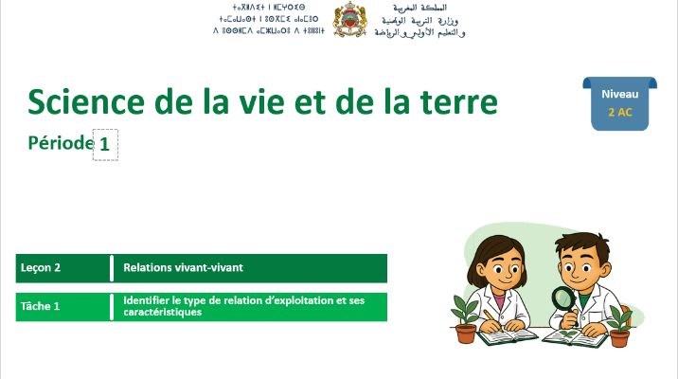


Slide 5
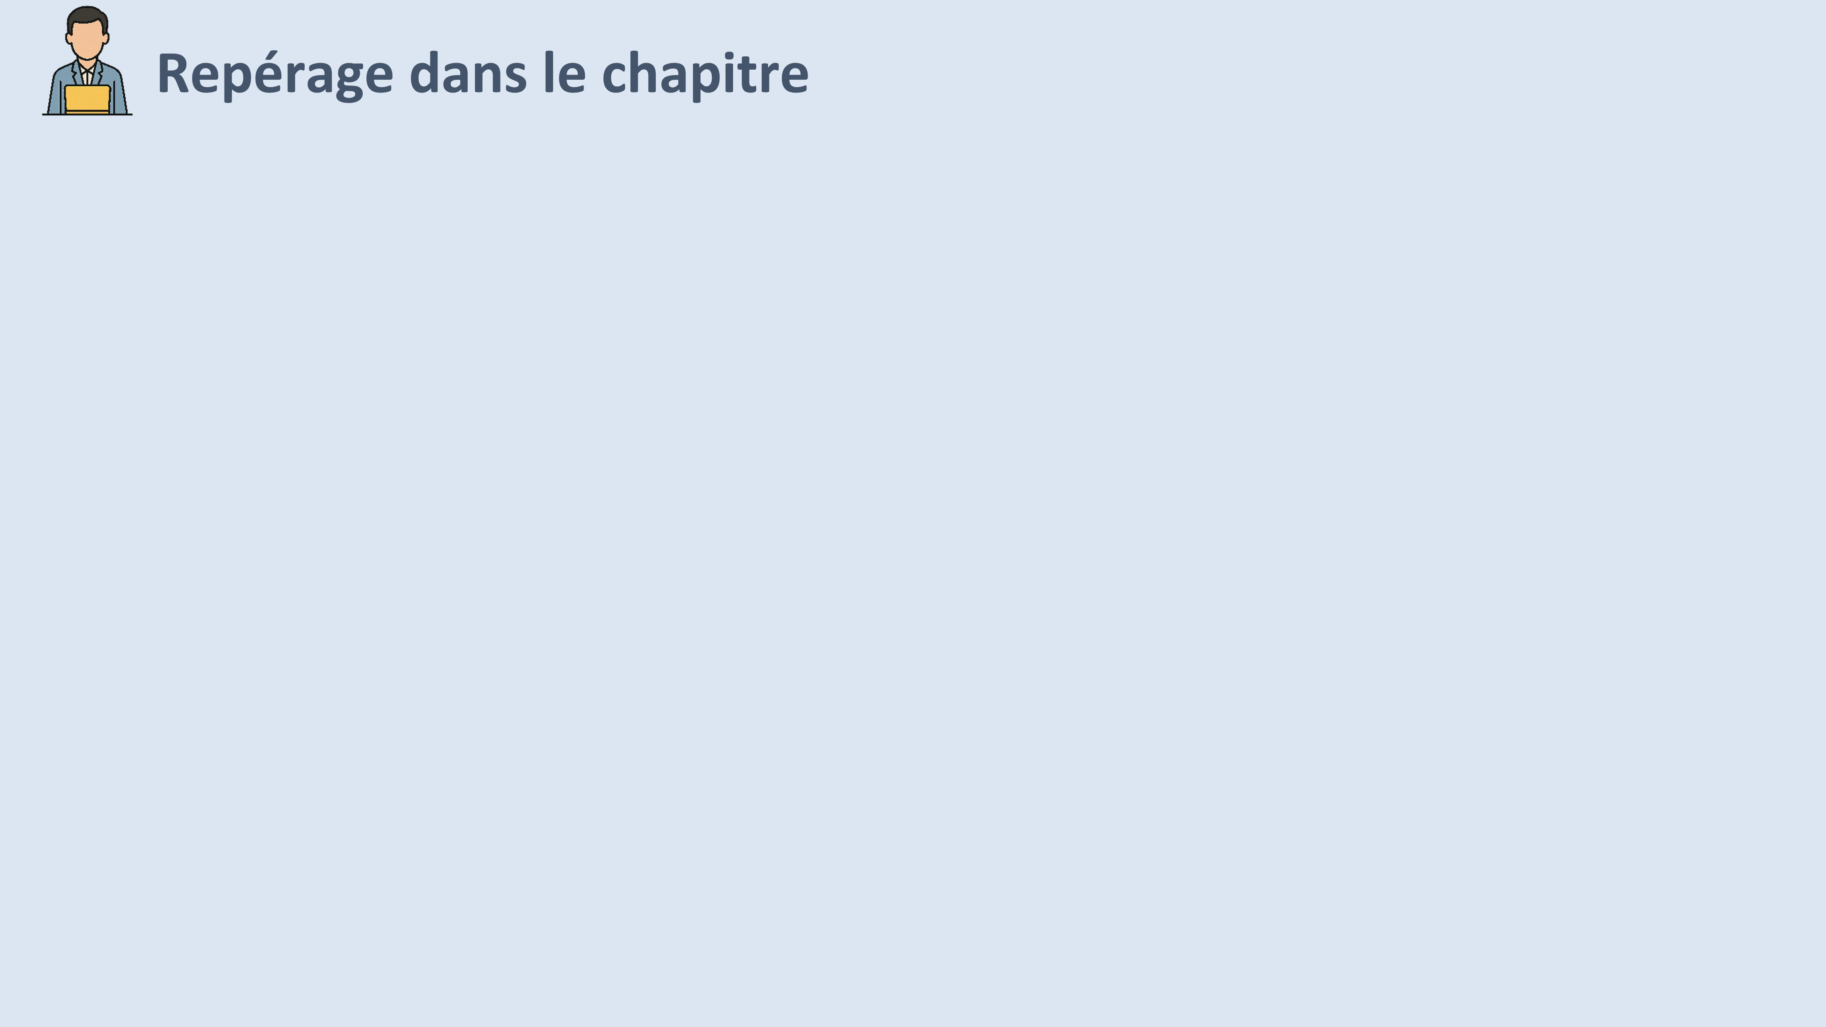
Chapitre 1: L’impact de l’humain sur l’environnement
Séquence 1 : Impact de l’activité humaine sur la biodiversité
Tâche 3
Déterminer quelques pratiques humaines menaçant la biodiversité.
Tâche 4
Déterminer quelques pratiques assurant la conservation de la biodiversité
Séquence 2: impact de l’activité humaine sur le climat

Slide 6
Tâche à réussir
La tâche à réussir pendant la séance :
Déterminer quelques pratiques humaines menaçant la biodiversité.
Biodiversité
Espèce
Écosystème
Individu
Déforestation; surpâturage
Surpêche; pollution
Notions clés
Stratégies et outils didactiques
Les stratégies enseignées pendant le modelage et pratiques pendant la séance sont :
Repérer une pratique humaine menaçant la biodiversité à partir des supports proposés.
Lire un histogramme et décrire la variation de la biodiversité.
Conclure l’impact de la pratique humaine sur la biodiversité.
Les outils:
Texte + un graphique représentant l’effet d’une pratique humaine sur la biodiversité d’un écosystème.
Carte lexicale.
Fiche technique.
Eléments de feedback
Pendant le feedback, attirer l’attention des élèves sur les erreurs fréquentes :
La biodiversité doit être vue comme une diversité à plusieurs niveaux : individu, espèce et écosystème.

Slide 7
Le feedback ne doit pas être un jugement sur l’élève ni sur ses capacités
Le feedback est une opportunité d’apprentissage pour les élèves en exploitant des erreurs ou de bonnes réponses
Le feedback permet aux élèves d’être conscients des critères de réussite d’une tâche
Le feedback encourage les élèves à identifier les erreurs à ne pas reproduire, ou alors les bonnes pratiques à renforcer
Demander aux élèves de justifier leurs réponses et de verbaliser leur raisonnement
Donner des feedbacks aux élèves de manière instantanée à chaque fois que l’occasion se présente (ne pas laisser passer des erreurs)
Donner un feedback spécifique, détaillé et objectif aux élèves:
  « Voici pourquoi c’est une bonne réponse »; « Voici ce que tu as bien fait … »
  « Voici pourquoi c’est une réponse incomplète. Voici l’erreur »
Ne pas donner de feedback ou donner du feedback de manière occasionnelle seulement
Donner un feedback générique sans préciser pourquoi: « Bien »; « C’est faux » ; « Excellent »
Porter un jugement de valeur sur l’élève: « Tu es intelligent »; « Tu es paresseux »; …
S’adresser uniquement à l’élève concerné
« Banque des pratiques pédagogiques efficaces »

Slide 8
10 min
10 min
05 min
10 min
10 min
05 min

Slide 9
10 min

Slide 10
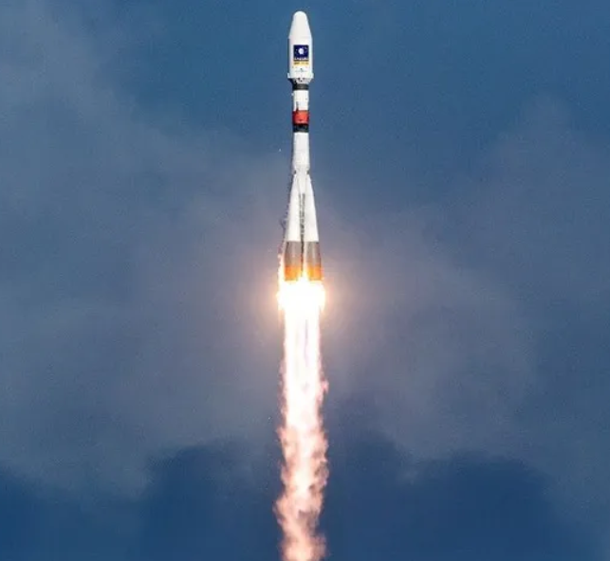
Bonjour! Prêts pour démarrer notre séance? Allons-y!

Slide 11
2 min

Slide 12




Qui peut me rappeler la signification de ces icônes?
Demander à 3 élèves au hasard

Slide 13

Parfait !!
Demander à 3 élèves au hasard
Je fais mes devoirs en classe et à la maison avec sérieux
Si quelque chose n’est pas clair, je pose des questions

Slide 14
4 min

Slide 15
Commençons par cette question.
Clarifier la question et, si nécessaire, recourir à l’alternance linguistique. Inviter les élèves à lever la main pour répondre.
1. Donnez des exemples d’écosystèmes naturels:

Slide 16
Parfait !
Exemples d’écosystèmes:
Désert
Montagne
Lac
Forêt
Oasis
Littoral
Rivière
Océan
Savane
Prairie
Marais

Slide 17

Voici une deuxième question!
Accorder quelques secondes de réflexion aux élèves, puis les inviter à noter la lettre la bonne réponse sur leurs ardoises.
2. Cochez la bonne réponse.
La diversité des écosystèmes est expliquée par une diversité de la :
a
Biocénose uniquement
b
Biotope uniquement
c
Biocénose et de biotope

Slide 18
Parfait ! La diversité des écosystèmes naturels est expliquée par la diversité des milieux de vie ( biotope) et la diversité des êtres vivants ( biocénose).
La diversité des écosystèmes est expliquée par une diversité de :
a
biocénose uniquement
b
biotope uniquement
c
biocénose et de biotope

Slide 19
Voici une autre question.
Accorder quelques secondes de réflexion aux élèves, puis les inviter à noter la lettre de la bonne réponse sur leurs ardoises .
3. Choisissez les bonnes réponses :
Une espèce est un ensemble d’individus qui:
a
Se ressemblent entre eux
b
Se reproduisent et donnent des descendants fertiles
c
vivent dans le même milieu

Slide 20
Parfait ! En effet les individus d’une même espèce se ressemblent et se reproduisent entre eux , mais ils peuvent vivre dans des milieux éloignés.
Une espèce est un ensemble d’individus qui:
a
Se ressemblent entre eux
b
Se reproduisent et donnent des descendants fertiles
c
Vivent dans le même milieu

Slide 21
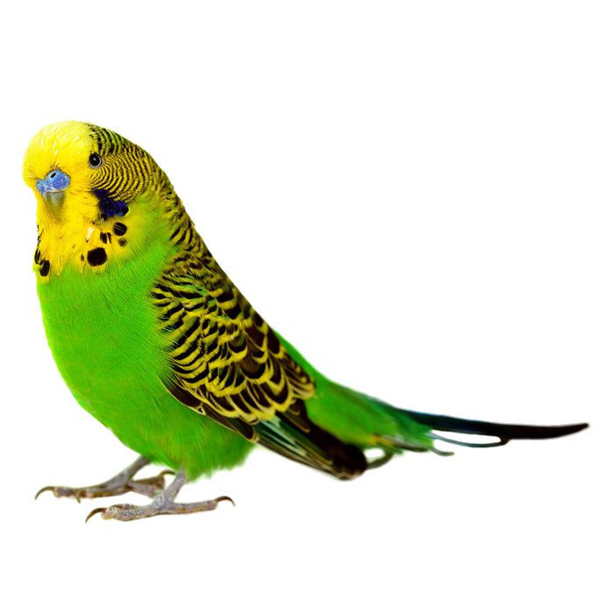
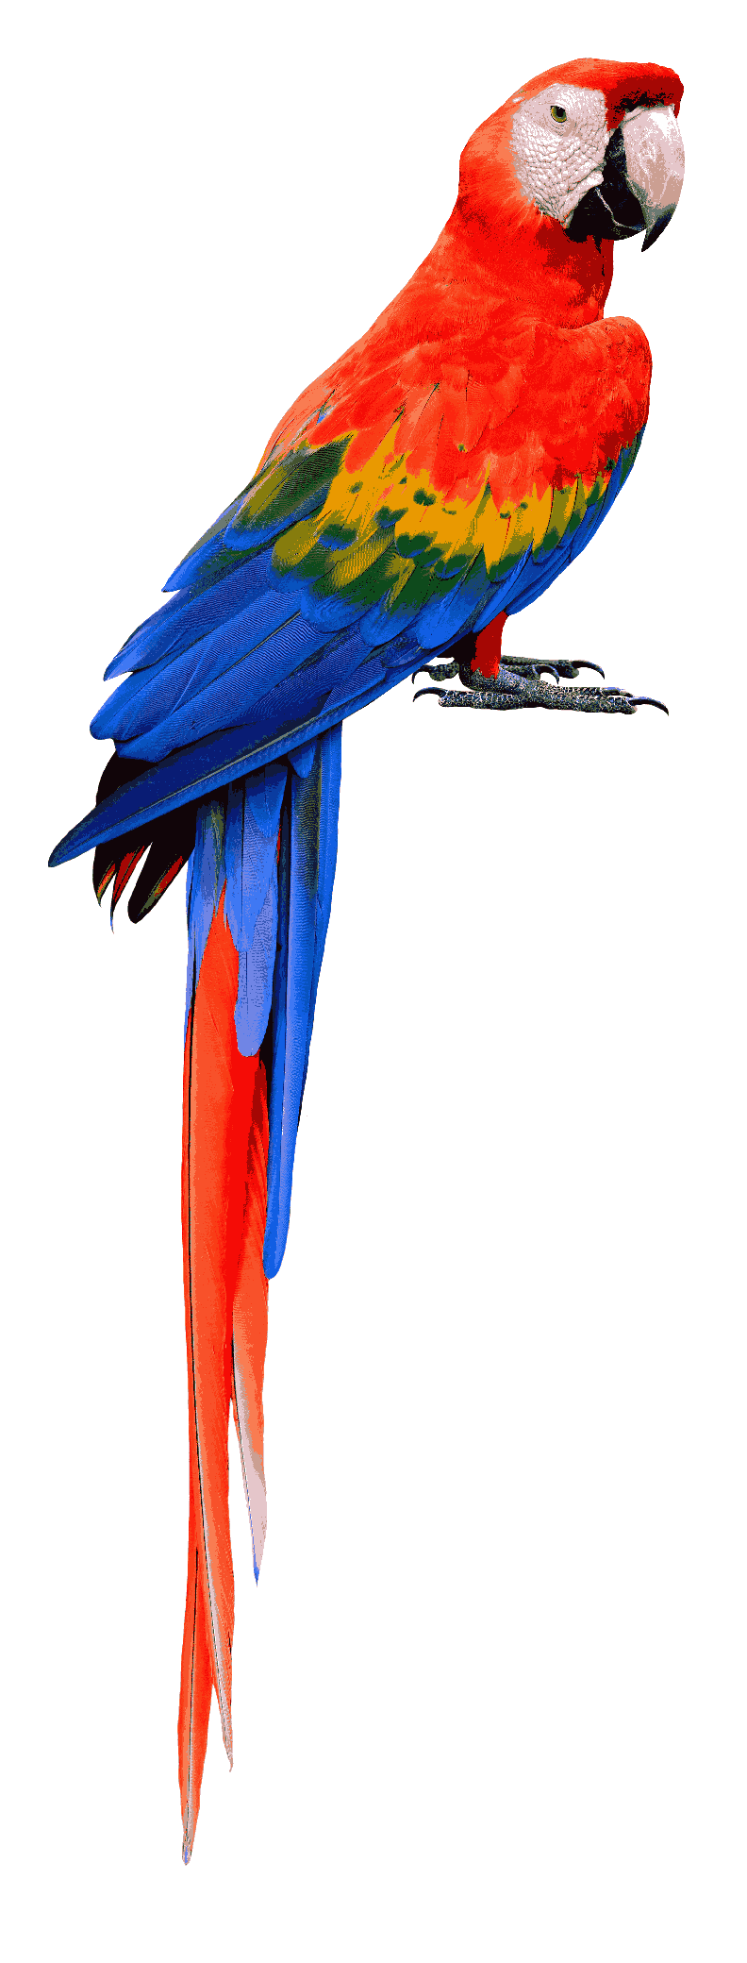
Rappelez-vous une espèce est un ensemble d’individu qui se ressemble et se reproduisent entre eux . Répondez à la question suivante.
4. Répondez par « Vrai » ou « Faux ».
Les deux oiseaux ci-dessous appartiennent à la même espèce.
a. Vrai
b. Faux

Slide 22
Parfait ! Ces deux oiseaux appartiennent au même groupe des perruches mais n’appartiennent pas à la même espèce. Parce qu’ils ne peuvent pas se reproduire entre eux et donner une descendance fertile.
Les deux oiseaux ci-dessous appartiennent à la même espèce.
a. Vrai
b. Faux

Slide 23
Voici une autre question .
Accorder quelques secondes de réflexion aux élèves, puis les inviter à répondre en levant la main.
5. Répondez par « Vrai » ou « Faux ».
L’action de l’Homme sur la taille d’une population d’êtres vivants est considérée comme un facteur :
a. Biotique
b. Abiotique

Slide 24
Très bien ! L’action de l’Homme sur les êtres vivant est une action biotique.
L’action de l’Homme sur la taille d’une population d’êtres vivants est considérée comme un facteur :
a. Biotique
b. Abiotique

Slide 25
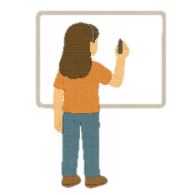

Le graphique ci-dessous montre le nombre d’individus d’une population par m² dans 3 sites différents. Répondez à la question suivante.
Accorder quelques secondes de réflexion aux élèves. Ensuite inviter 3 au hasard à passer au tableau.
6. Complétez le tableau ci-dessous à partir du graphique
Nombre d’individus /m²
500
400
Sites | 1 | 2 | 3
Nombre d’individus/m² | ………. | ………. | …………
300
200
100
Site 1
Site 2
Site 3

Slide 26
Très bien !
Nombre d’individus /m²
500
400
Sites | 1 | 2 | 3
Nombre d’individus/m² | 200 | 140 | 240
300
200
100
Site 1
Site 2
Site 3

Slide 27
Activité
préparatoire
3 min

Slide 28
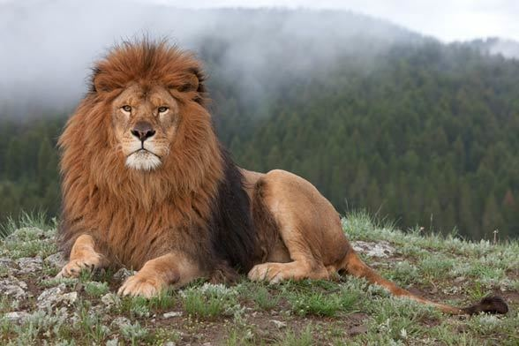

Lisez les données ci-dessous concernant le lion de l’Atlas.
Evoquer l’idée que la disparition d’une espèce dépend des facteurs biotique ou abiotique mais l’action de l’Homme est souvent menaçante à la nature. Inciter les élèves à proposer leurs prédictions.
.
Toutes les populations de lion de l’Atlas ont disparu de la nature en Afrique du Nord. Quelques individus existent encore dans les zoos.
Lion de l’Atlas
A votre avis quelles sont les causes possibles de la disparition du lion de l’atlas de la nature

Slide 29
1 min

Slide 30
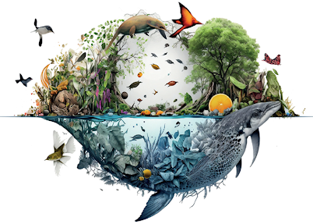
A la fin de cette séance, vous serez capables de :
Déclarer clairement l’objectif de la séance, expliquer cela avec des phrases simples et claires. Utiliser l’alternance linguistique si nécessaire.
Déterminer quelques pratiques humaines
menaçant la biodiversité.

Slide 31
A la fin de cette séance, vous serez capables de :
Déclarer clairement l’objectif de la séance, expliquer cela avec des phrases simples et claires. Utiliser l’alternance linguistique si nécessaire.
Déterminer quelques pratiques humaines
menaçant la biodiversité.

Slide 32
A la fin de cette séance, vous serez capables de :
Déclarer clairement l’objectif de la séance, expliquer cela avec des phrases simples et claires.
la menace de la biodiversité

Slide 33
10 min

Slide 34
5 min

Slide 35
Commençons par définir la biodiversité .
Insister sur l’idée que la biodiversité représente la diversité du monde vivant; elle peut être définie à diffèrentes échelles celle des écosystèmes , celle des espèces et celle de la diversité des individus de la même espèce.
Biodiversité
La biodiversité est la diversité du vivant. Il s’agit de la diversité des écosystèmes, la diversité des espèces d’êtres vivants, mais aussi la diversité des individus de la même espèce.

Slide 36
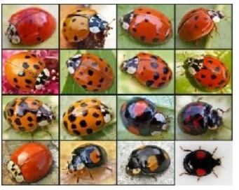
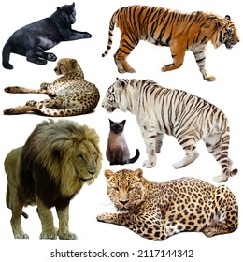
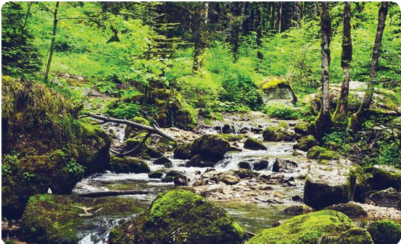
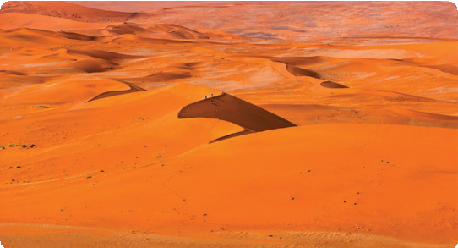
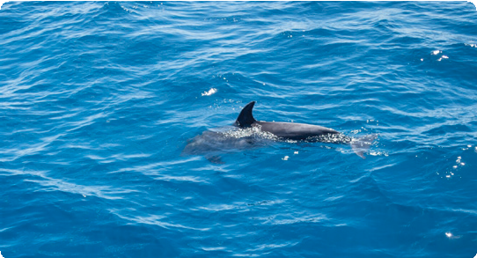
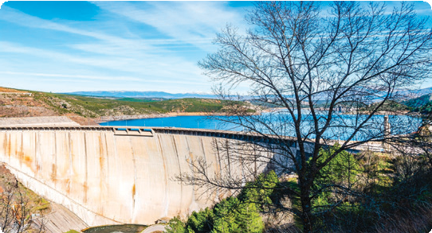
Parlons maintenant des niveaux de la biodiversité.
Niveaux de biodiversité
Diversité des individus
Diversité des espèces
Diversité des écosystèmes
Divers individus de la même espèce
Diverses espèces du groupe des félins
Divers écosystèmes

Slide 37
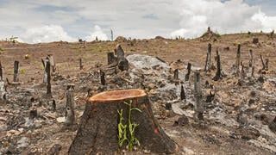
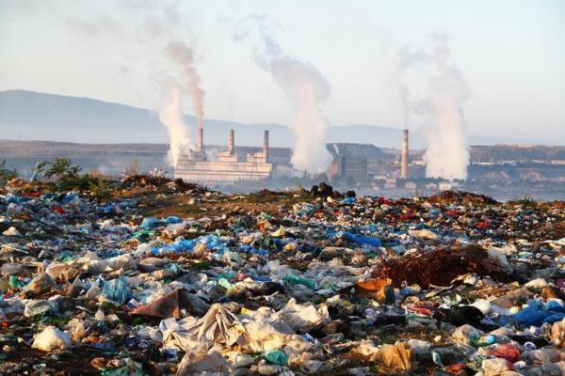
Plusieurs pratiques humaines menacent la biodiversité.
1- La déforestation
La destruction des surfaces forestières par La coupe des arbres menace les écosystèmes forestiers.
Destruction des écosystèmes forestiers
2- La pollution
L’introduction dans l’environnement de déchets ménagèrs ou industriels
Dégradation des écosystèmes naturels

Slide 38
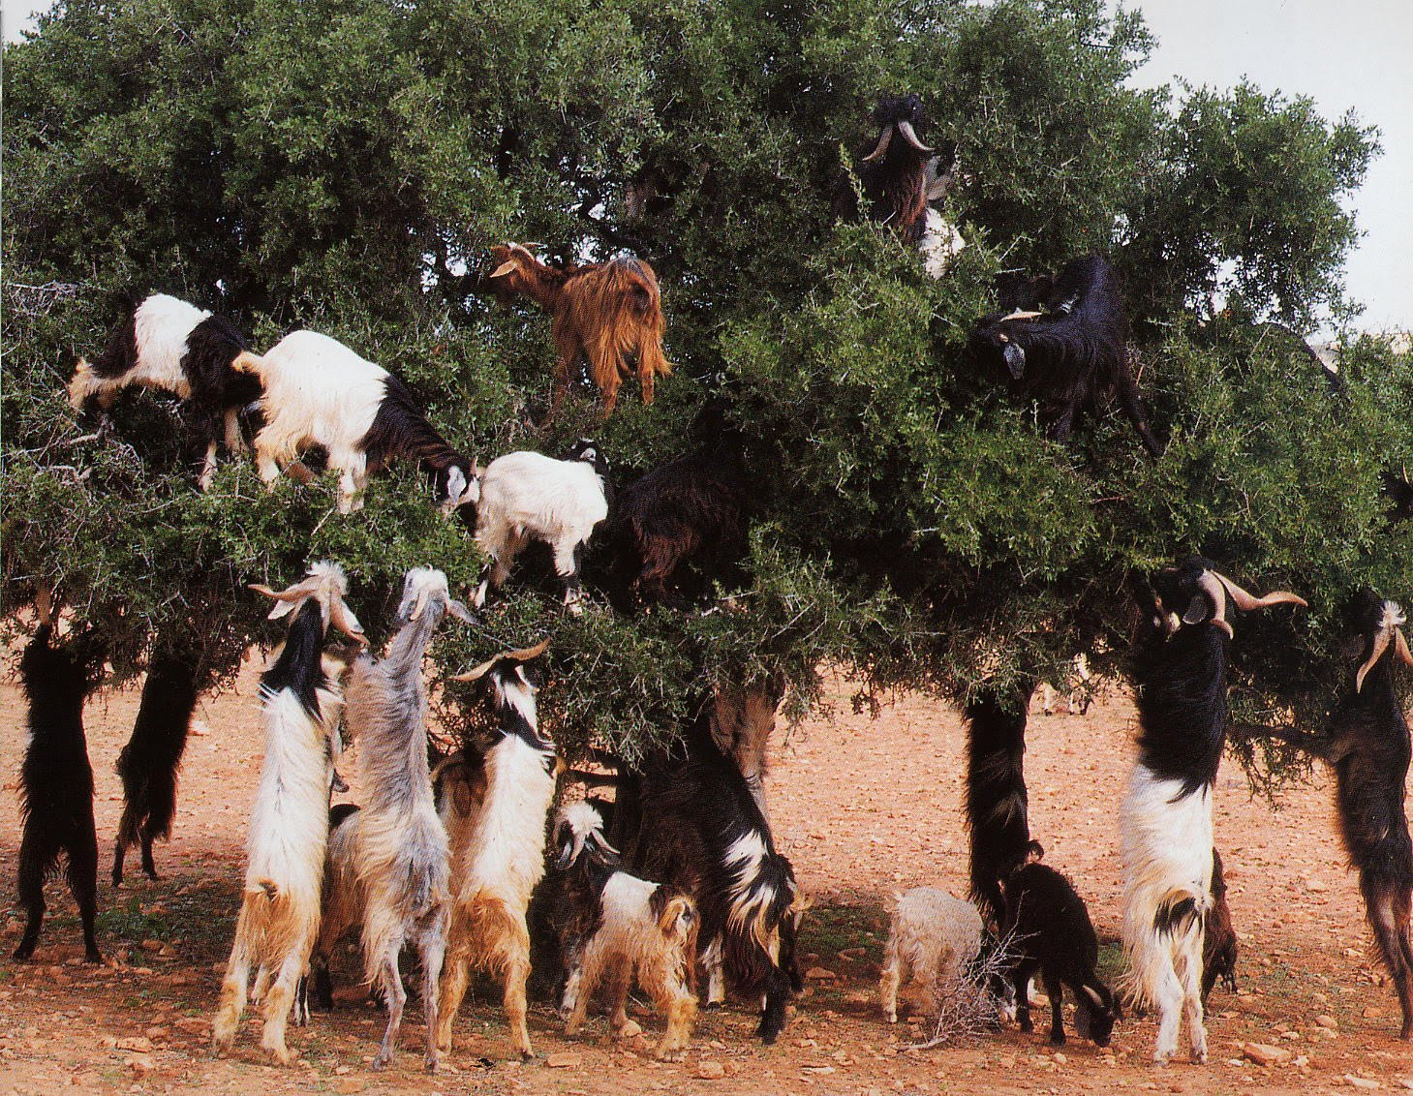
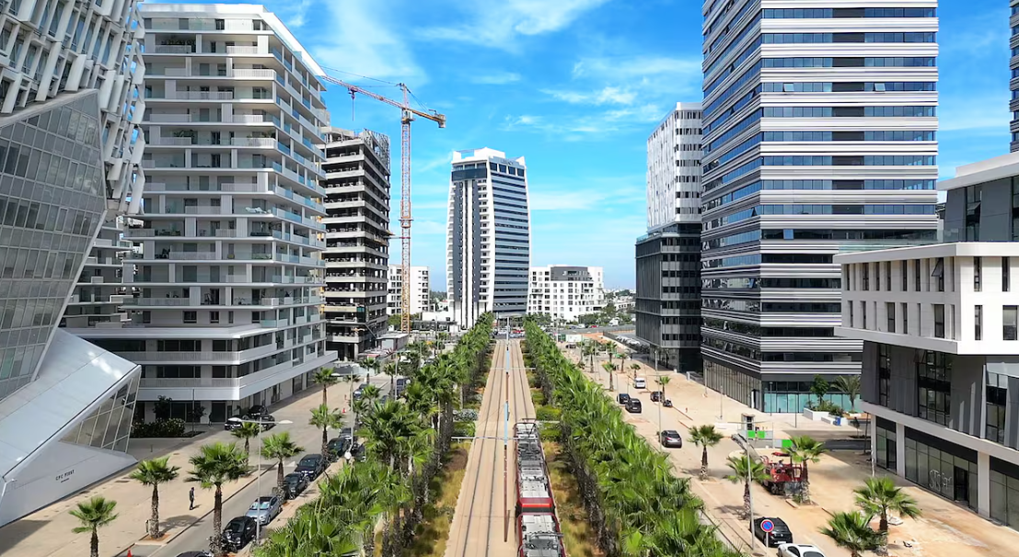
Plusieurs pratiques humaines menacent la biodiversité.
3- Le surpâturage
Le pâturage excessif par trop d’animaux dans le même endroit
Dégradation des écosystèmes naturels
4- L’urbanisation
L’extension des centres urbains au détriment de leurs entourages naturels
Destruction des écosystèmes naturels

Slide 39
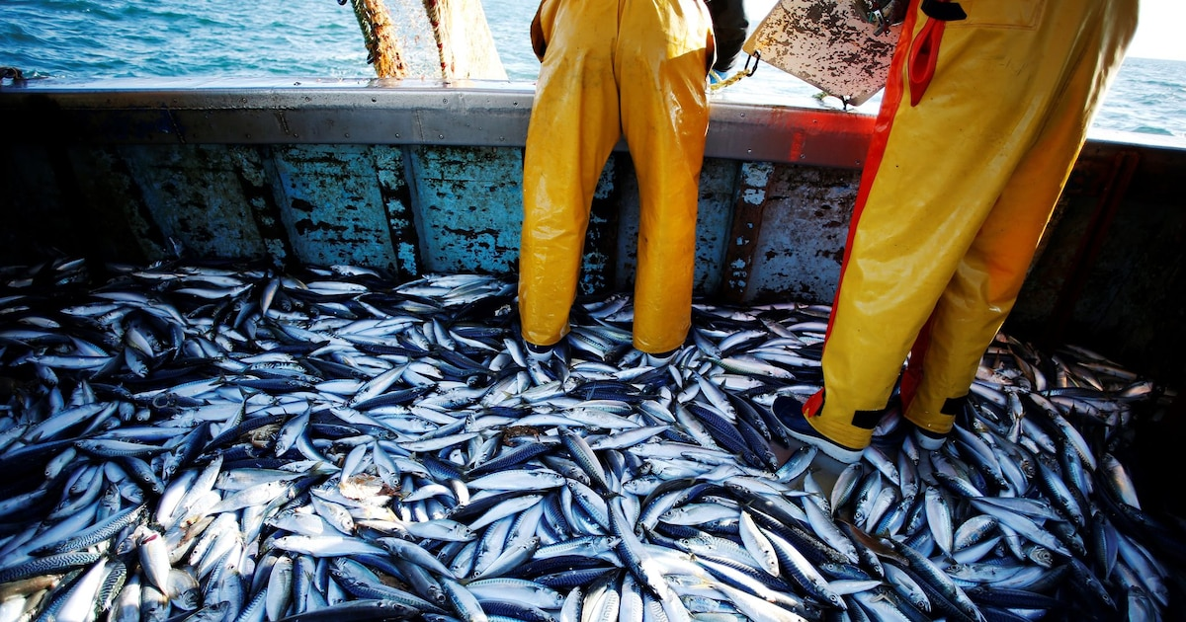
Plusieurs activité humaines menace la biodiversité
5- La surpêche
La pêche excessive de certaines espèces marines.
Dégradation des écosystèmes naturels

Slide 40
5 min

Slide 41
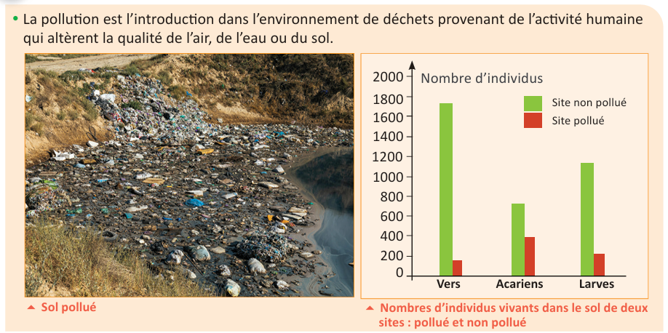
Notre tâche consiste à tirer une conclusion sur l’impact d’une pratique menaçant la biodiversité dans un écosystème
Indiquer les différents supports utilisés et les étapes à suivre pour réaliser cette tâche.
Tâche à réussir
Supports :
Une situation + une image illustrative + un graphique
Je réalise ma tâche
en répondant aux trois consignes :
1- Je détermine la pratique humaine menaçant la biodiversité, illustrée par le document 1 proposé.
2- Je compare les nombres d’individus vivants dans le sol des deux sites.
3- Je tire une conclusion sur l’impact de la pratique étudiée sur la biodiversité.

Slide 42
Je commence par la première consigne.
.
1
Déterminez la pratique humaine menaçant la biodiversité, illustrée par les documents.
a
Je repère dans les supports la pratique humaine qui menace la biodiversité
La pratique humaine menaçant la biodiversité est la pollution.

Slide 43
Ensuite , je passe à la deuxième consigne.
.
2
Comparez les nombres d’individus vivants dans le sol des deux sites.
a
J’extrais les valeurs des nombres d’individus dans les deux sites pollués et non pollués .
Site
non pollué
1750
la pollution diminue le nombre de vers
dans le sol
Site
pollué
180

Slide 44
Ensuite , je passe à la deuxième consigne.
.
2
Comparez les nombres d’individus vivants dans le sol des deux sites.
a
J’extrais les valeurs des nombres d’individus dans les deux sites pollués et non pollués.
la pollution diminue le nombre d’acariens
dans le sol
Site
non pollué
680
Site
pollué
400

Slide 45
Ensuite , je passe à la deuxième consigne.
.
2
Comparez les nombres d’individus vivants dans le sol des deux sites.
a
J’extrais les valeurs des nombres d’individus dans les deux sites pollués et non pollués.
Site
non pollué
1180
la pollution diminue le nombre de larves
dans le sol
Site
pollué
220

Slide 46
Ensuite , je passe à la deuxième consigne.
.
2
Comparez les nombres d’individus vivants dans le sol des deux sites.
b
Je compare les nombres d’individus des trois animaux dans les deux sites.
Le nombre d’individus des
3 espèces est important dans le site non pollué alors qu’il est faible dans le site pollué

Slide 47
Ensuite !
Tirez une conclusion sur l’impact de la pratique étudiée sur la biodiversité.
.
3
Je déduis l’impact de la pollution sur la biodiversité.
On conclut que la pollution diminue le nombre des individus vivant dans le sol et donc elle diminue la biodiversité.

Slide 48
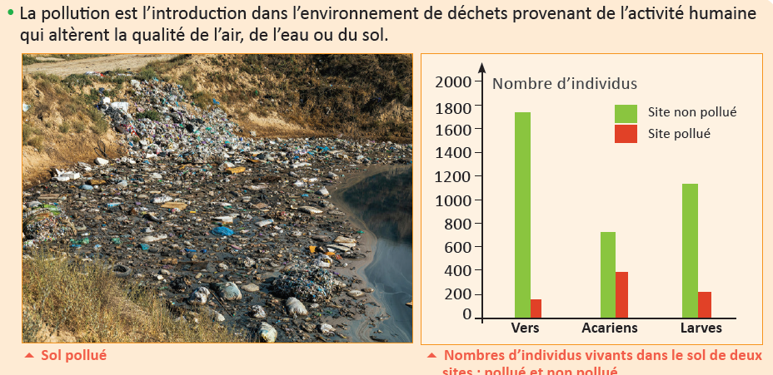
Pour terminer, voici les trois étapes, que j’ai suivies pour répondre à la tâche demandée.
1
Déterminez la pratique humaine menaçant la biodiversité, illustrée par les documents.
2
Comparez les nombres d’individus vivants dans le sol des deux sites
Tirez une conclusion sur l’impact de la pratique étudiée sur la biodiversité.
3

Slide 49
05 min

Slide 50
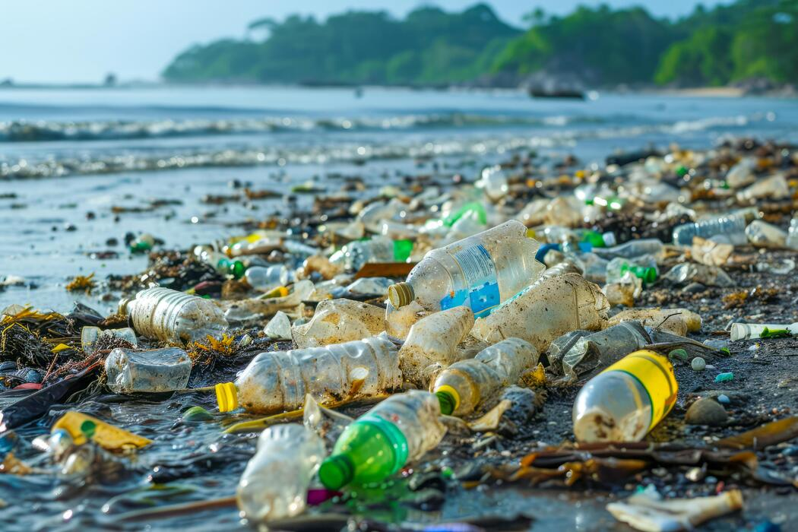
Vérifions maintenant est-ce que vous avez bien compris. Répondez à la question suivante:
Clarifier la question et, si nécessaire, recourir à l’alternance linguistique. Inviter les élèves à utiliser leurs ardoises.
1. Choisissez la bonne réponse :
La pratique humaine menaçant la biodiversité visible sur l’image ci-dessous est :
a
La pollution
b
La déforestation
c
L’ urbanisation

Slide 51
Parfait ! Il s’agit de la pollution.
Faire participer les élèves à une chorale pour bien prononcer les mots clés .
La pratique humaine menaçant la biodiversité visible sur l’image ci-dessous est :
a
La pollution
b
La déforestation
c
L’ urbanisation

Slide 52
Voici une deuxième question.
Accorder quelques secondes de réflexion aux élèves, puis les inviter à noter la lettre la bonne réponse sur leurs ardoises.
2. Choisissez la bonne réponse :
Concernant son impact sur la biodiversité, La pollution peut :
a
Augmenter le nombre des espèces marines
b
Détruire le biotope des écosystème marins
c
Rendre l’eau moins salée

Slide 53
Parfait ! La pollution est l’introduction des déchets dans l’écosystème naturel. Elle modifie le biotope et la biocénose. Par conséquent menace l’écosystème tout entier.
Concernant son impact sur la biodiversité, La pollution peut :
a
Augmenter le nombre des espèces marines
b
Détruire le biotope des écosystème marins
c
Rendre l’eau moins salée

Slide 54
Répondez à la question suivante:
Clarifier la question et, si nécessaire, recourir à l’alternance linguistique. Inviter les élèves à utiliser leurs ardoises.
3. Choisissez la bonne réponse :
L’urbanisation menace la biodiversité par :
a
La surpêche
b
Le surpâturage
c
L’extension des constructions

Slide 55
Parfait !
Donner les feedbacks nécessaires.
L’urbanisation menace la biodiversité par :
a
La surpêche
b
Le surpâturage
c
L’extension des constructions

Slide 56
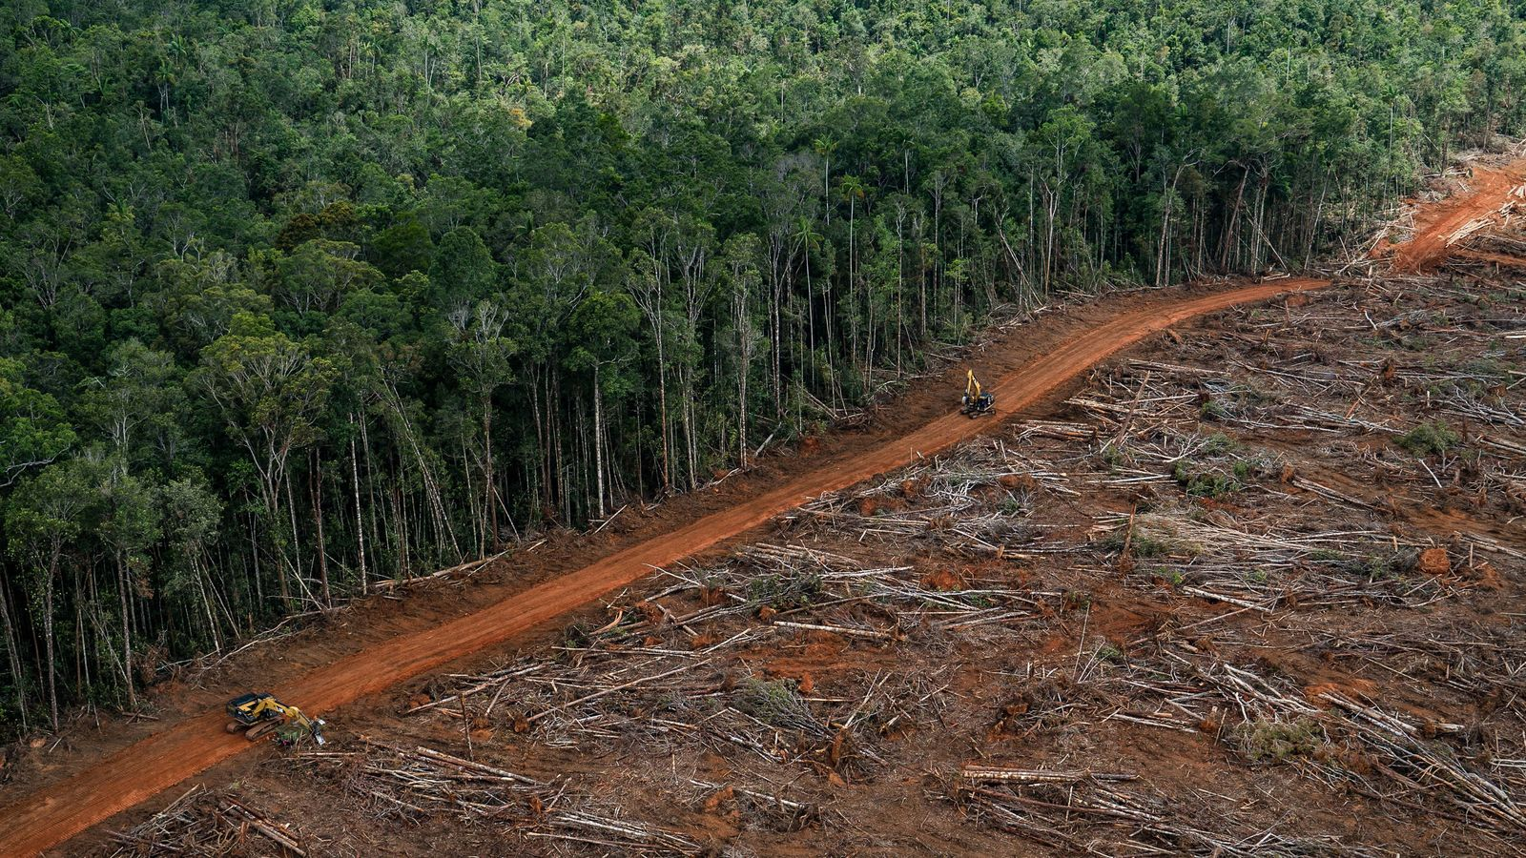
Répondez à la question suivante:
Accorder quelques secondes de réflexion aux élèves, puis les inviter à répondre en levant la main.
4. Choisissez la bonne réponse :
La déforestation illustrée par l’image ci-dessous menace:
a
Une seule espèce d’oiseau.
b
L’écosystème tout entier.
c
Certains individus des singes.

Slide 57
La déforestation ne menace pas une seule espèce ou quelques individus seulement, mais perturbe tout l’écosystème : les animaux, les plantes, le sol et les relations entre les êtres vivants.
La déforestation illustrée par l’image ci-dessous menace:
a
Une seule espèce d’oiseau.
b
L’écosystème tout entier.
c
Certains individus des singes.

Slide 58
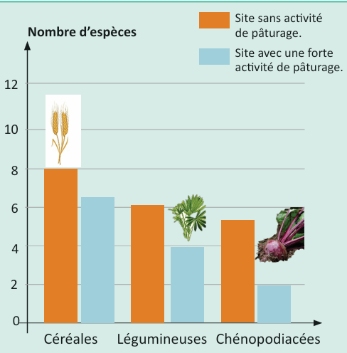
Répondez à cette dernière question :
Accorder quelques secondes de réflexion aux élèves, puis les inviter à répondre en levant la main.
5. Choisissez la bonne réponse :
Le graphique ci-contre montre l’effet du pâturage :
a
le nombre d’espèce.
b
le nombre d’individu
c
l’écosystème entier.

Slide 59
Très bien! Ce graphique montre l’effet du pâturage sur le nombre des espèces étudiées
.
Le graphique ci-contre montre l’effet du pâturage :
a
le nombre d’espèce.
b
le nombre d’individu
c
l’écosystème entier.

Slide 60
10 min

Slide 61
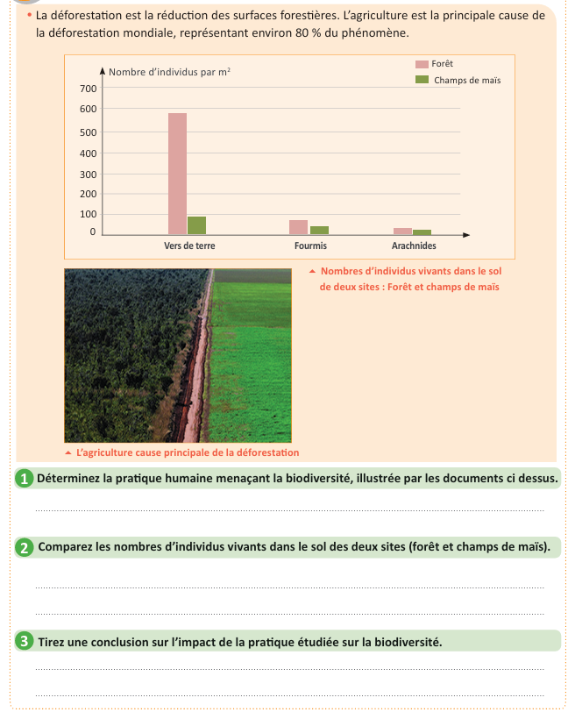
Maintenant, vous allez travailler en binôme. Chacun prend un moment pour réaliser l’activité de la page 103 sur le livret. Ensuite, vous comparez vos réponses en justifiant.
Rappeler aux élèves qu’ils doivent d’abord observer et de repérer les éléments du document avant de réaliser la tâche. Expliquer les mots difficiles.

Slide 62

Le temps est terminé.
Temps Écoulé

Slide 63
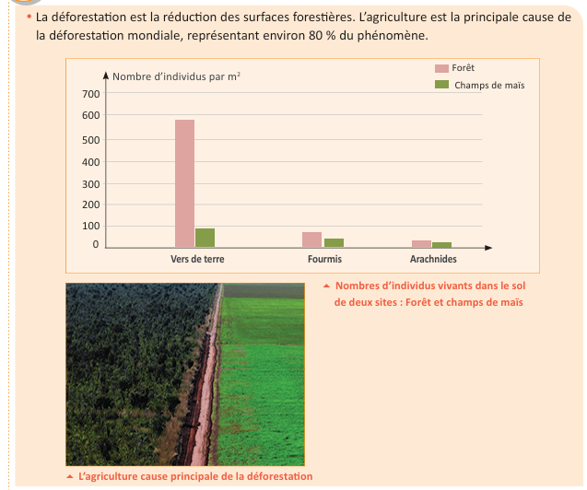
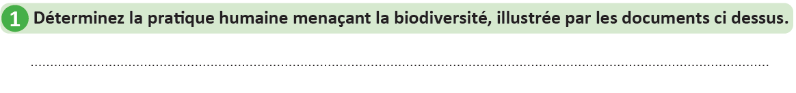
Correction.
Inviter les élèves à passer au tableau pour rédiger leurs réponses.
La déforestation

Slide 64
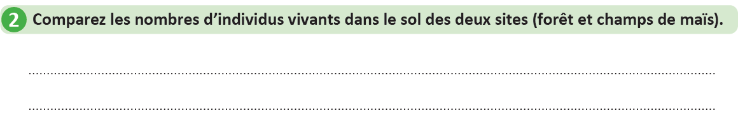
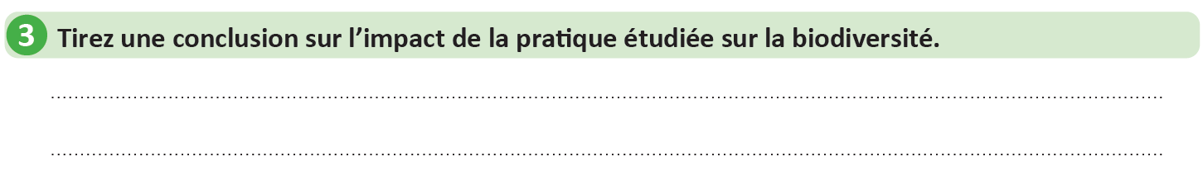
Correction.
Inviter les élèves à passer au tableau pour rédiger leurs réponses.
On observe que le nombre d’individus des 3 espèces est important dans la forêt alors qu’il est faible dans le champ de maïs .
On conclut que la déforestation par l’agriculture diminue le nombre des individus vivants dans le sol des champs et donc elle diminue la biodiversité.

Slide 65
10 min

Slide 66

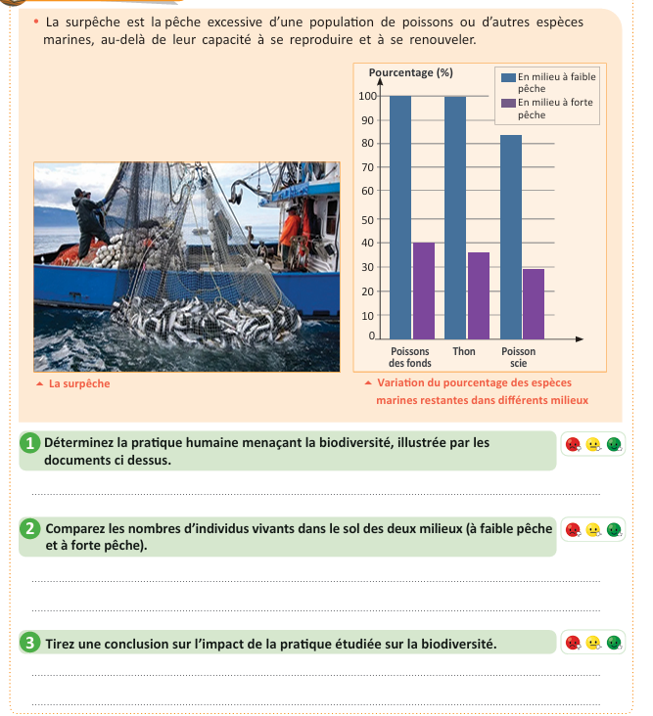
Maintenant, vous allez travailler chacun pour soi; prenez l’activité de la page 104 sur le livret.
Circuler entre les rangs, cibler les élèves en difficulté, Insister sur le travail individuel. Inciter les élèves à demander de l'aide en cas de besoin.
Page 104

Slide 67
Le temps est terminé.
Temps Écoulé

Slide 68
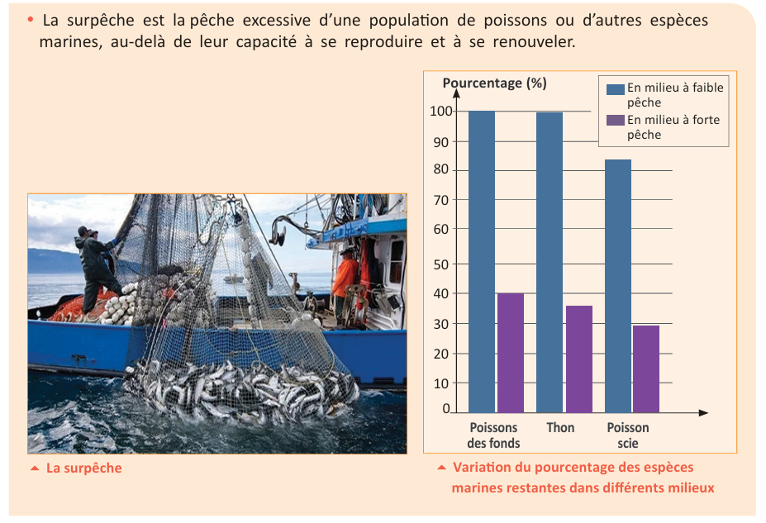
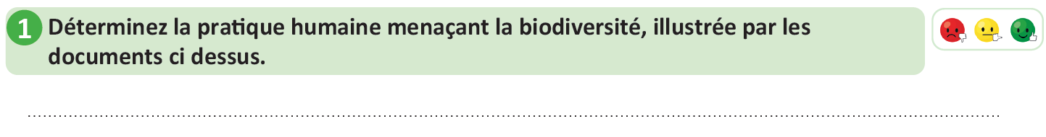
Correction.
Inviter les élèves à passer au tableau pour rédiger leurs réponses. puis à recopier la correction sur les livrets.
La surpêche.

Slide 69
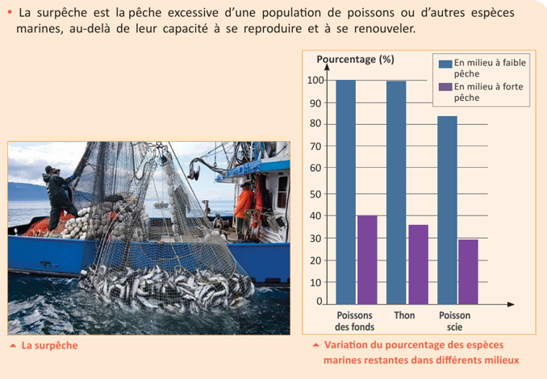
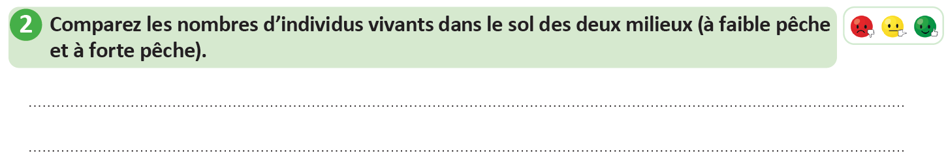
Correction.
Inviter les élèves à passer au tableau pour rédiger leurs réponses, puis à recopier la correction sur les livrets.
On observe que le nombre d’individus des espèces marines est important en milieu à faible activité pêche alors qu’il est faible dans le milieu à forte pêche.

Slide 70
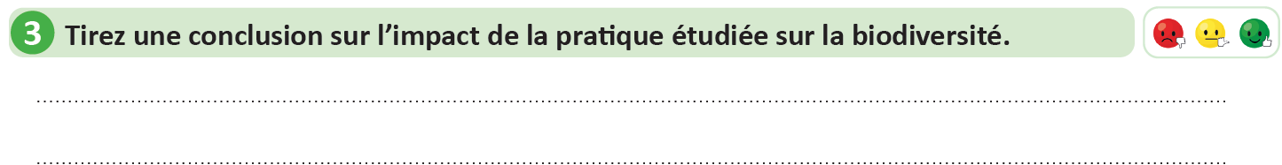
Correction.
Inviter les élèves à passer au tableau pour rédiger leurs réponses, puis à recopier la correction sur les livrets.
On conclut que la surpêche diminue le nombre des individus de poissons vivants dans la mer des champs et donc elle diminue la biodiversité.

Slide 71
05 min

Slide 72

Qui peut me dire ce que nous avons appris aujourd’hui?

Slide 73

Avant de finir, faisons un petit résumé ensemble !
Donner un rappel de la séance.
Déterminer quelques pratiques humaines menaçant la biodiversité.

Slide 74
Voici les étapes que j’ai suivies pour résoudre ma tâche:
1
Déterminez la pratique humaine menaçant la biodiversité, illustrée par les documents.
2
Comparez les nombres d’individus vivants dans le sol des deux sites
Tirez une conclusion sur l’impact de la pratique étudiée sur la biodiversité.
3

Slide 75
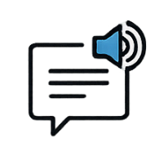
Et on termine par cette carte lexicale.
Faire participer les élèves à la lecture de la carte.
MA CARTE LEXICALE
Verbes de consigne
Termes thématiques :
Ma tâche :
Déterminer
Comparer
Tirer une conclusion
Biodiversité
Pratiques humaines
Menace
Déterminer quelques pratiques humaines
menaçant la biodiversité
Vocabulaire scientifique
biodiversité
Espèce
Ecosystème
Individu
Déforestation; surpâturage
Surpêche; pollution
Structures pour répondre
Mots pour décrire
On observe que ……………est important dans ……… alors que
On conclue que ……………………………..
Plus important
Plus faible

Slide 76

C’est la fin de notre séance. N’oubliez pas de réviser votre leçon.
inciter les élèves à faire l’exercice à la maison, puis clôturer la séance..

